Slide 2
第二章 原子发射光谱分析法
Atomic Emission Spectroscopy
AES/OES

Slide 3
一、原子发射光谱分析基本理论
概述
产生和发展最早的光学分析方法，主要用于金属元素和部分非金属元素的定性和定量。为什么？

Slide 4
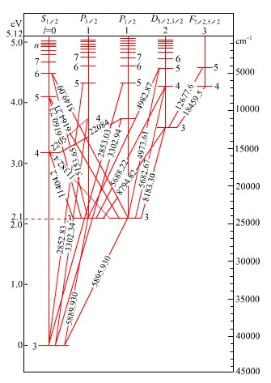
2.基本原理
（1）原子光谱的产生
原子的核外电子一般处在基态运动，当获取足够的能量后，就会从基态跃迁到激发态，处于激发态不稳定（寿命小于10⁻⁸ s），迅速回到基态时，就要释放出多余的能量，若此能量以电磁辐射（光）的形式出现，既得到发射光谱。

Slide 5
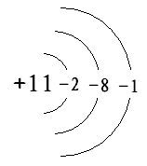
原子光谱的产生源于原子结构
原子的壳层结构
主量子数 n
角量子数 l
磁量子数 m_{l}
自旋量子数 s
自旋磁量子数 m_{s}
电子运动状态的描述
Na的电子结构： 1s²2s²2p⁶3s¹

Slide 6
原子能级的光谱项
 原子能级用光谱项来表征
光谱项符号：
n^{2S+1}L_{J}
基态Na原子：(1s)²(2s)²(2p)⁶(3s)¹(3p)⁰
光谱项 3²S_{1/2}
第一激发态：(1s)²(2s)²(2p)⁶(3s)⁰(3p)¹
光谱项 ：3²P_{1/2} 和 3²P_{3/2}
光谱线：589.593nm ，588.996 nm

Slide 7
Na原子能级图

Slide 8
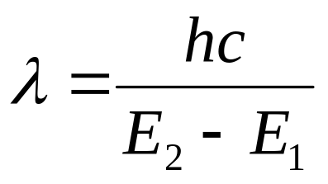
（2）特征谱线
每一种原子的原子能级不同，多能级，量子态
外层电子在两个能级之间的跃迁必须遵从光谱选律
每种原子可产生一系列不同波长的特征谱线
不同特征谱线的强度比是一定的（定量依据）。
特征谱线是原子发射光谱定性的依据
ΔE = hν = hc/λ

Slide 9
共振线：原子由激发态向基态跃迁所发射的谱线
  第一共振线：第一激发态到基态
原子线和离子线：由原子和离子的外层电子跃迁所产生的发射谱线
Mg I 285.21nm，
Mg II 280.27nm，
Mg III 455.30nm
Notes:
第一激发态（能级较低的激发态跃迁回基态辐射的谱线为第一共振县）

Slide 10
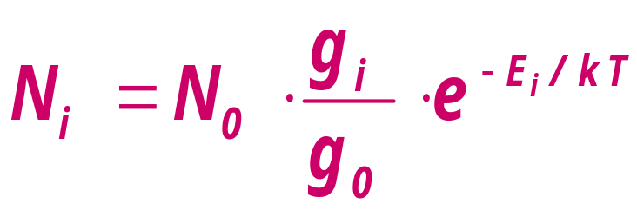

（3） 谱线强度
在高温下，热力学平衡状态时，单位体积的基态原子数N₀与激发态原子数N_{i} 之间遵守Boltzmann分布定律
g统计权重（与J有关），k是Boltzmann常数
在i，j 两能级间跃迁，谱线强度可表示为：
A_{ij}为跃迁几率
发射谱线强度I正比于激发态原子数N_{i}，即正比于基态原子N₀
Notes:
即每一个能级上可能有若干个不同的量子状态存在，反映在光谱上就是代表某一能级的谱线常常由好几条非常接近的精细谱线所组成。量子力学中把能级可能有的微观状态称为该能级的简并度，用符号g表示。

Slide 11
在5000K时，大多数元素的激发态/基态< 10^{－3} ，N₀代表原子总数。
发射谱线强度I与原子总数成正比，可作为定量分析依据。
共振线波长 |  | N_{j}/N₀
nm |  | 2000K | 2500K | 3000K | 4000K
Na 589.0 | 2 | 0.99×10^{－5} | 1.14×10^{－4} | 5.83×10^{－4} | 4.44×10^{－3}
Ca 422.67 | 3 | 1.22×10^{－7} | 3.67×10^{－6} | 3.55×10^{－5} | 6.03×10^{－4}
Fe 371.99 | - | 2.29×10^{－9} | 1.04×10^{－7} | 1.31×10^{－6}
Cu 324.75 | 2 | 4.82×10^{－10} | 4.04×10^{－8} | 6.65×10^{－7}
Mg 285.21 | 3 | 3.35×10^{－11} | 5.20×10^{－9} | 1.50×10^{－7}
Zn 213.86 | 3 | 7.45×10^{－15} | 6.22×10^{－12} | 5.50×10^{－10} | 1.48×10^{－7}

Slide 12
原子发射光谱分析的一般步骤
  化合物离解（气态、基态原子）—激发（激发态原子）—基态（发射光谱）
  记录光谱（摄谱、…）
  分析（包括定性和定量）

